Slide 1
Poruke OECD-ove fiskalne mreže
Sastanak PEMPAL-a
14. ožujka 2018.
Beč, Austrija
Sean M. Dougherty
viši savjetnik

Slide 2
OECD-ova fiskalna mreža
Razmjenjuju se iskustva iz svih aspekata fiskalnog federalizma i podnacionalnih javnih financija, u pogledu proračunskih rashoda i prihoda
Održavaju se godišnji sastanci, radionice i stručni seminari
Jedinstvena analiza politika, baza podataka i izvještaji
Prema članstvu: većina federalnih zemalja OECD-a, unitarne zemlje koje su više decentralizirane; zemlje koje nisu članice OECD-a također su dobrodošle
Surađuje s nekoliko uprava OECD-a

Slide 3
Bogatije zemlje obično su decentraliziranije...

Slide 4
Dio tog uređenja je na ustavnoj razini
Indeks
Integrirani fiskalni ustavi
Kvazi-decentralizirani fiskalni ustavi
Decentralizirani fiskalni ustavi

Slide 5
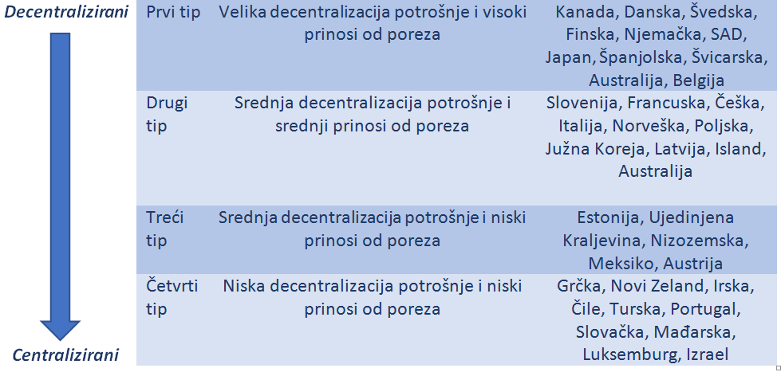
Zemlje OECD-a upotrebljavaju različite modele

Slide 6
Neka ključna pitanja
Kako su se fiskalna decentralizacija i autonomija promijenile tijekom vremena?
Ima li promjena?
Što su „dobre” politike u širem smislu?
Kako promicati veću autonomiju?

Slide 7
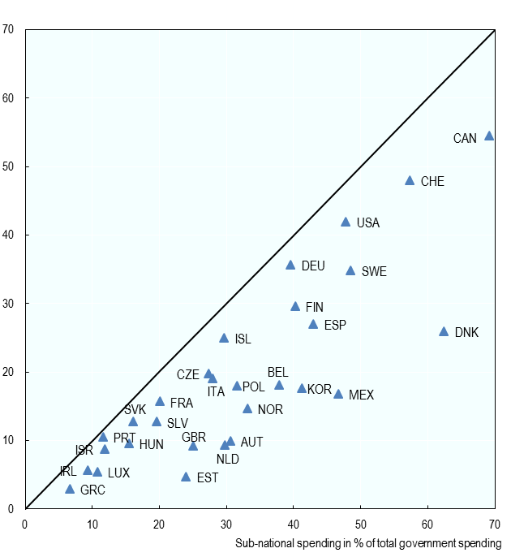
Većina zemalja više decentralizira potrošnju nego li prihode
Podnacionalni prihodi
Podnacionalna potrošnja
Potrošnja na podnacionalnoj razini izražena u % ukupne državne potrošnje

Slide 8
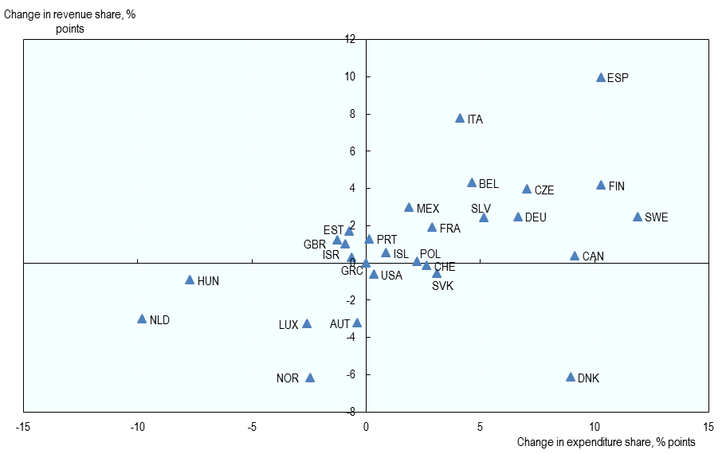
Veliki trend sve veće decentralizacije tijekom proteklog desetljeća
Promjena u udjelu prihoda, % bodova
Promjene u podnacionalnim prihodima
Promjene u podnacionalnoj potrošnji
Promjena u rashodima

Slide 9
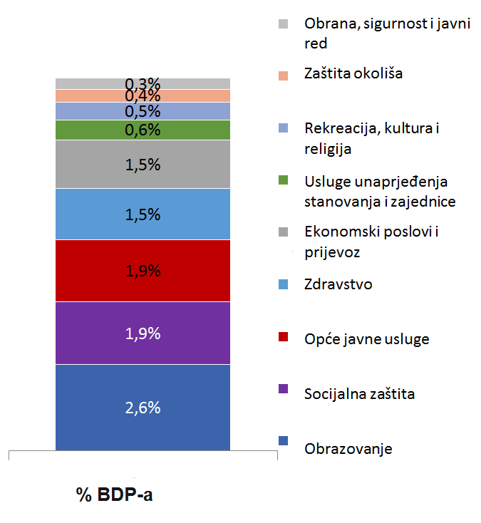
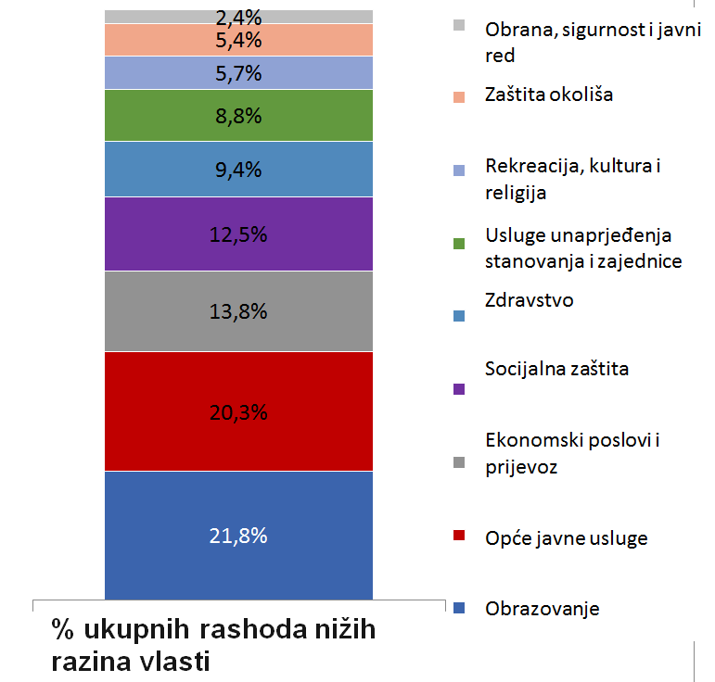
Politička područja koja su najviše decentralizirana: obrazovanje, socijalna zaštita, zdravstvo, javni prijevoz, stambeni smještaj
Raščlamba rashoda NRV-a prema ekonomskoj funkciji

Slide 10
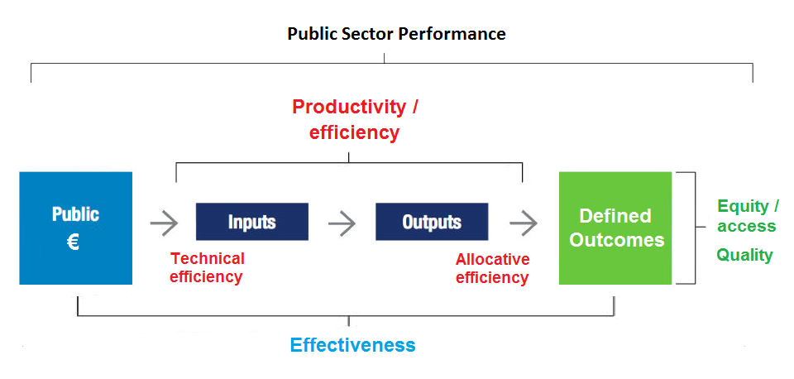
Čemu decentralizacija? Kako bi se promicao učinak podnacionalnih vlasti
Središnja država može pomoći nižim razinama vlasti da unaprijede produktivnost javnog sektora
Učinak u javnom sektoru
Produktivnost/ efikasnost
Javna
Izlazni rezultati
Definirani krajnji rezultati
Jednakost/
pristup
Kvaliteta
Inputi
Tehnička efikasnost
Efikasne alokacije
Učinkovitost

Slide 11
Pristupi mjerenju učinka
Sastavni pokazatelji
Sastavne pokazatelje je lako tumačiti, međutim uz njih bi trebalo ići više detaljnih informacija, analiza osjetljivosti i upotrijebljene tehnike
Vanjska inspekcija i samoprocjena su korisni, posebno kada se koriste zajedno – iza rezultata će vjerojatnije stajati pružatelj usluga, ali se može dobiti i određeni odmak te dovesti u pitanje zaključci/pretpostavke
Mehanizmi mjerenja učinka
Sustavi osiguranja kvalitete
Anketama se može utvrditi kvaliteta usluga na širem području. Bolje zadovoljstvo korisnika također je povezano s boljim krajnjim rezultatima u pogledu korisnika (posebno za zdravstvo)
Iskustvo korisnika te ankete o razini zadovoljstva s pruženom uslugom

Slide 12
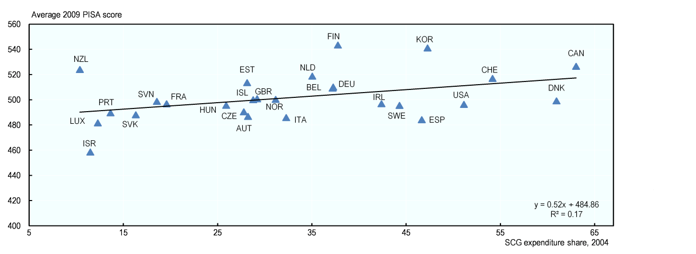
Decentralizacija može poboljšati poticaje
Bolji obrazovni krajnji rezultati vezani uz potrošnju nižih razina vlasti
Prosječni bodovi PISA-e za 2009.
Udio rashoda nižih razina vlasti, 2004.

Slide 13
I potaknuti ekonomski rast, smanjiti nejednakosti – teško kod globalizacije
Učinak sve veće centralizacije ili decentralizacije
Učinak na rast
Učinak na nejednakost
Učinak fiskalne decentralizacije
Indeks globalizacije
Indeks globalizacije

Slide 14
Ključne lekcije iz našeg rada
Na temelju nedavne sinteze analiza:
bolja usklađenost potrošnje nižih razina vlasti s vlastitim izvorima prihoda;
jasno odrediti odgovornosti i funkcije;
povećati ovlasti nižim razinama vlasti u pogledu potrošnje i porezne autonomije te smanjiti obuhvat dodjele namjenskih bespovratnih sredstava
održati i ojačati interna tržišta;
prenijeti određene odgovornosti pružateljima usluga iz privatnog sektora;
ojačati sustave međuvladine razmjene informacije i koordinacije.

Slide 15
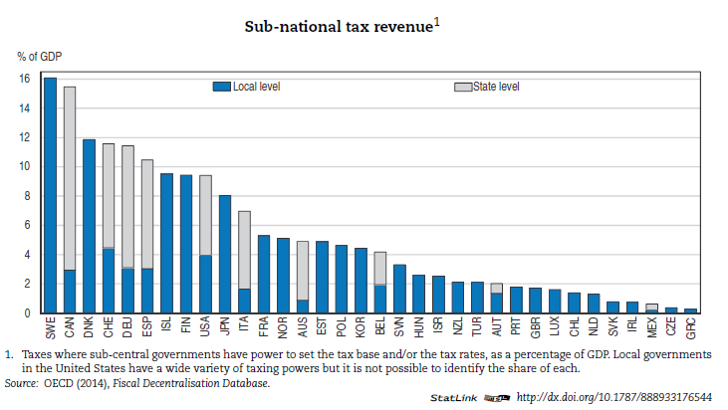
Temelji prihoda podnacionalne razine znatno variraju
Porezni prihodi na podnacionalnoj razini
% BDP-a
Lokalna razina
Državna razina

Slide 16
Strategije ostvarenja i optimizacije prihoda na podnacionalnoj razini:
Zašto je bitno ostvariti veću fiskalnu autonomiju na podnacionalnoj razini?
Bolji krajnji rezultati, promicanje efikasnosti
Ravnoteža heterogenosti i ekonomija razmjera/opsega
Koje lekcije možemo naučiti iz međunarodnog iskustva po pitanju jačanja fiskalne autonomije podnacionalne razine?
Različita iskustva zemalja OECD-a
Potreba da se pogode poticaji, povećaju kapaciteti

Slide 17
Porezna autonomija državne/regionalnih vlasti u zemljama OECD-a, prosjek
*preliminarni podaci

Slide 18
Što je s fiskalnim izravnanjem?
„Prirodni” pratitelj decentralizacije gdje se pokušavaju ispraviti razlike u razini autonomije podnacionalnih vlasti
Naširoko se koristi: diljem OECD-a fiskalno izravnanje iznosi 2,5 % BDP-a; 5 % državnih rashoda i 50 % međuvladinih transfera
Dok može ispraviti regionalne razlike, ne ispravlja razlike na razini kućanstava, stoga je nužan oprez

Slide 19
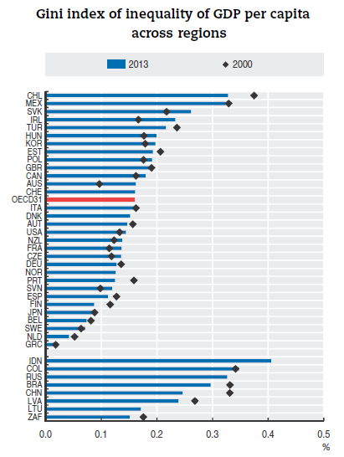
Nejednakost diljem regija jedna je motivacija
Ginijev koeficijent nejednakosti BDP-a po stanovniku diljem regija

Slide 20
Nedavna politička analiza
Decentralizacija i nejednakost: Ostvaruju li decentralizirane države veću razinu jednakosti ili ne? I jesu li regionalne razlike veće?
Oporezivanje nekretnina: Kako izgleda „dobar” porez na nekretnine te kako uspješno provesti reformu poreza na nekretnine?
Praćenje i upravljanje dugom: Treba li središnja država pratiti podnacionalni dug i ako da, koji se instrumenti tada preferiraju?
Fiskalni ustavi: Utječu li ustavni okviri na fiskalnu politiku? Koliko su pogodni za dugoročan rast?
Decentralizacija, obrazovanje i rast: Investiraju li decentraliziranije države više te ostvaruju li brži rast? I ostvaruju li njihovi učenici bolje rezultate?
Fiskalna pravila za niže razine vlasti: Kako izraditi fiskalna pravila za niže razine vlasti koja će omogućiti stabilne i održive javne financije te inkluzivni rast?
Web stranica: http://oe.cd/fiscalnetwork
E-pošta: Sean.Dougherty@oecd.org

Slide 21
Twitter @econecho

